Slide 1
LP VIII – C#
Aula 06

Slide 2
Agenda para aula 06
Métodos associados a uma classe:
Assinatura de um método
Métodos sem retorno
Métodos com retorno
Sobrecarga de métodos e Operadores
Componentes:
GroupBox
RadioButton

Slide 3
O que são Métodos?
Numa classe, seu comportamento (ações, operações, responsabilidades) são implementados por meio de métodos (equivalente a funções);
Já suas características, são implementadas por meio dos atributos (variáveis);

Slide 4
Membros de uma Classe
Uma classe é composta por:
Comportamentos ou operações
Características ou atributos
(modelo)
Métodos ou funções
Dados ou variáveis
(implementação)
➔

Slide 5
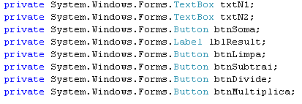
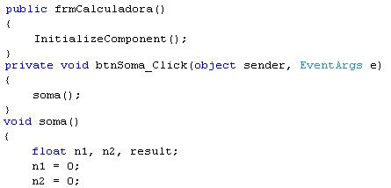
Exemplo Calculadora Form: classes parciais
Classe frmCalculadora (Form)
Atributos Métodos
(Form1.Designer.cs) (Form1.cs)
O código é gerado automaticamente.

Slide 6
Assinatura do Método
O nome e a lista de argumentos do método formam sua assinatura: identificação única.
Toda vez que um método for invocado (chamado), a assinatura deve ser obedecida;
Se a assinatura for diferente, ou seja, se qualquer um dos componentes não coincidir com a declaração, o método não pode ser utilizado.

Slide 7
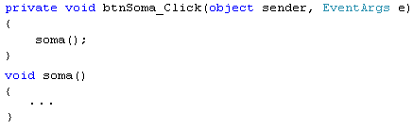
Métodos sem retorno
Não devolvem valores e são semelhantes às procedures encontradas na maioria das linguagens de programação.
Os métodos que não devolvem valores devem ser definidos como void.
Ex:

Slide 8
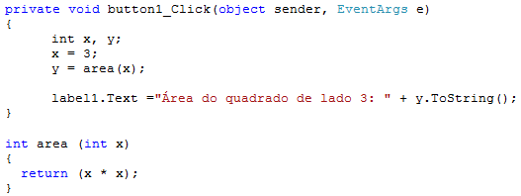
Método com retorno
Devolvem valores como resultados (comando return).
O tipo devolvido pelo método deve ser informado no início da sua assinatura.
O valor devolvido pode ser atribuído a uma variável; Ex:

Slide 9
Sobrecarga de métodos
São métodos definidos como mesmo nome, desde que eles tenham assinaturas diferentes em relação aos argumentos:
Com base na quantidade,
Nos tipos ou
Na ordem dos argumentos recebidos.

Slide 10
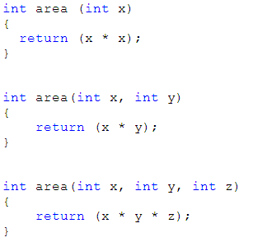
Exemplo de Sobrecarga
A definição dos 3 métodos abaixo numa mesma classe:

Slide 11
Sobrecarga de operador
Sobrecarga de operador acontece quando um mesmo operador executa mais de uma função.
Exemplo: operador soma ( + )
pode realizar a operação de soma aritmética (quando seus operandos forem numéricos); ou
pode realizar a concatenação (quando seus operandos forem não numéricos).

Slide 12
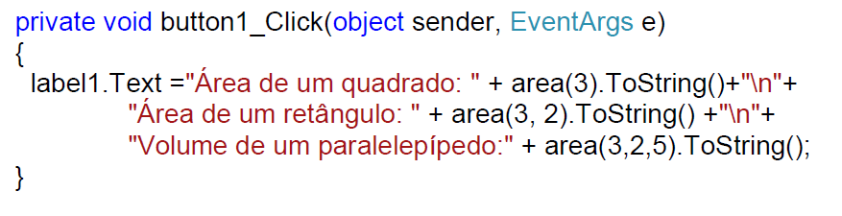
Sobrecarga: Cálculo de áreas
A chamada de cada método depende da quantidade de parâmetros:
Converte o valor inteiro para String

Slide 13
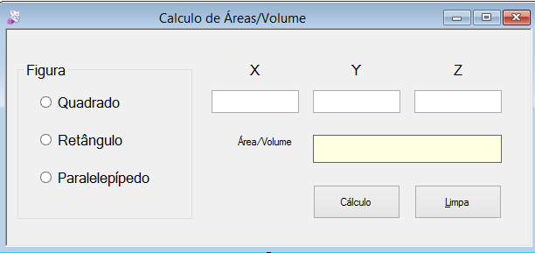
Atividade 08
Faça um programa com formulário similar ao abaixo que use o método “area()”, com sobrecarga (pág 26 e 27).

Slide 14
RadioButton
Para criar RadioButtons agrupados utilize o componente GroupBox;
Insira os RadioButtons :
rdbQuadrado
rdbRetangulo
rdbParalelepipedo
Configure a propriedade Checked = True para o rdbQuadrado;

Slide 15
Desabilitando a caixa de texto
Sempre que o usuário selecionar uma opção dentro do grupo, as caixas de texto correspondentes devem ser habilitadas, e as demais desabilitadas.
Quadrado: habilita X; desabilita Y e Z;
Retângulo: habilita X e Y; desabilita Z;
Paralelepípedo: habilita X, Y e Z;

Slide 16
Atividade extra: pág. 28
Criar a Classe Testes, responsável pelos métodos de validação:
consistNum
soUmaVirgula

Slide 17
Envio de exercícios
Por favor, enviar para atividadescsharp@yahoo.com.br
Assunto ou Subject: Atividade 8 e atividade extra
Identificação de atividades
FATEC – ADS
LP VIII – Prof. Grace – 06/09/2017
Nome: Fulano de Tal – Matricula: xxxxxx-x

Slide 18
Próximas Aulas
13/09 – Aulas 07 e 08
20/09 – Não haverá aula (saúde)
27/09 – Aula de exercícios
04/10 – Congresso de Tecnologia
11/10 – Prova 1

